Slide 1


Slide 2
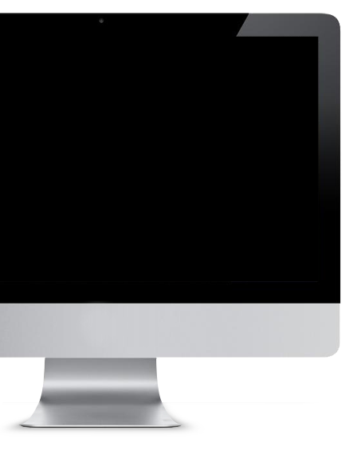
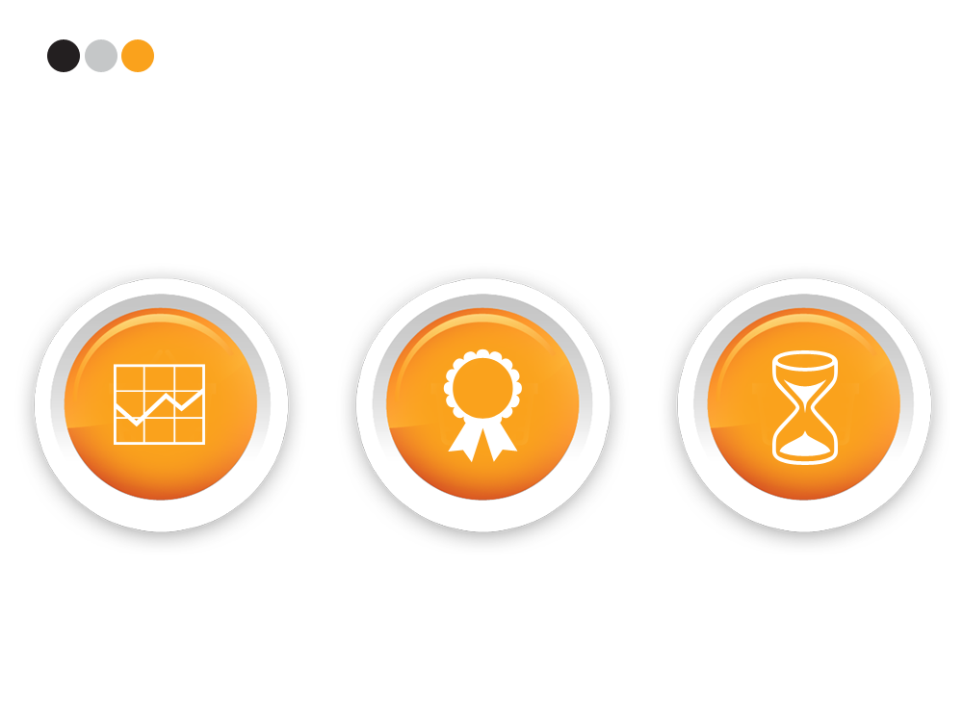


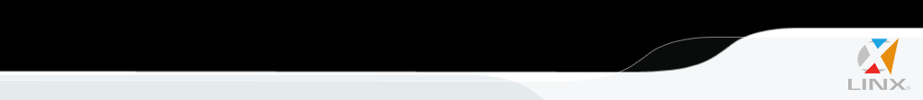
Daruma
Notes:
Boas vindas
Dica: Dê as boas vindas instrutor deve dar a saudação ao participante, convite a realizar todo o programa de treinamento (são palavras de incentivo!!)
Título: verdana, 40, negrito, cor preta ou laranja | Ex.: titulo do curso
Por favor, atentar-se ao alinhamento do texto ,sem justificar

Slide 3

Após a realização desse curso você estará apto a:
Corrigir os principais erros relacionados a comunicação com impressora Daruma.

Slide 4
01. Conceitos Gerais
O treinamento de Configurações de comunicação com impressora Daruma é destinado consultores do produto Microvix, e tem por objetivo orientar as configurações necessárias a serem feitas no Windows/ERP e impressão.

Slide 5

02.Tipos de erros :
Erros comuns que podem ser solucionados com as orientações a Seguir:
A impressora parece estar desligada.
O numero da ECF não é o mesmo do cadastrado no sistema.

Slide 6
03. Orientações Gerais:
Verificar a configuração de IE.
Permissões de administrador da maquina.
Certificar-se que todos os cabos estão funcionando e devidamente conectados.
Testar a impressora no Aplicativo do Fabricante (Darumatoolshttp://microvixerp.com.br/download/impressoras/Daruma/)

Slide 7
04. Configuração no ERP:
Sempre olhar o cadastro da ECF no sistema.
Como saber se devo usar: Darumaframeworkdll ou darumadll dentro do cadastro da ECF?
O correto é sempre pedir orientação a assistência técnica para saber qual deverá ser utilizada.
Impressoras mais modernas são obrigatório o uso da framework por ser uma dll mais atual.
Indicamos que se a impressora é nova utilizar a darumaframework.
Em últimos casos se nada funcionar utilize a dll normal ou vice versa.

Slide 8
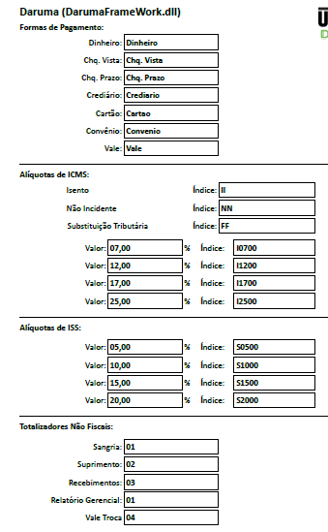
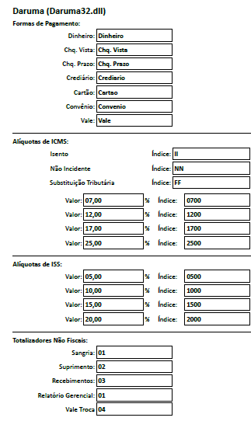
05. Cadastro no ERP:
Acesso Restrito> Emissor de cupom fiscal:

Slide 9
06. Velocidade de Portas:
Velocidade da porta da Daruma:
USB: 115200
Serial: 9600
Equalizar em:
1 - Aplicativo Daruma
2 - No CMD do Windows
3 - Hey machine
*Obrigatório equalizar nas 3 opções

Slide 10
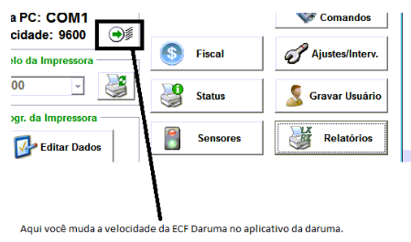
07. Aplicativo Daruma:
Acesse o aplicativo e clique conforme imagem:
OU Equalize pelo Equalizar velocidade no framework No daruma framework acesse: métodos exclusivos da MFD > equalizar velocidade.
Se a velocidade não foi a desejada repita, se não foi repita até que uma hora vai aparecer.
Após equalizar a velocidade emita uma LX pelo aplicativo da ECF.

Slide 11
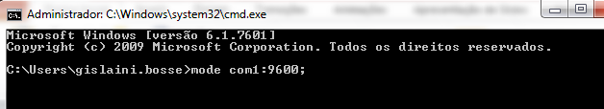
07. No CMD do Windows:
Em Iniciar> abra o programa CMD> digite Mode > digite enter
Para verificar a velocidade da porta no Windows
Iniciar> abra o programa CMD
Ao abrir CMD digite: mode comX:XXXXXX, depois digite enter
(o xxxxxx é o numero da porta ex>: 115200 para USB e 9600 para serial)

Slide 12
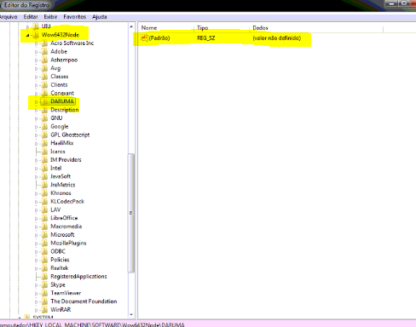
08. Hey Machine :
Iniciar> digite: regedit> abra
Para Windows 32 bits:
localize a pasta: Hey_Local_Machine> Software> Daruma> ECF> clique em cima desta pasta ECF> Abra o arquivo velocidade: mude para o numero da porta desejada.
Abra o arquivo porta, mude para a porta desejada.
Para Windows 64 bits:
Iniciar> digite: regedit> abra
localize a pasta: Hey_Local_Machine> Software> Wow6432Node > Daruma > ECF> clique em cima desta pasta ECF> Abra o arquivo velocidade: mude para o numero da porta desejada.
Abra o arquivo porta, mude para a porta desejada.

Slide 13
08.Finalização :
Depois do procedimento, basta testar novamente no aplicativo.
Em seguida instalar novamente o POS e conectar.
*** Desinstalar o atualizador do POS + Instalador do POS + Apagar pasta Microvix SA. Em seguida, instale atualize e conecte.

Slide 14
Agradecimento
Agradecemos sua participação!
Para informações sobre outros cursos acesse:
http://portal.linx.konviva.com.br/portal/#/portal
Notes:
Convidamos você a participar dos cursos oferecidos pela empresa. Confira o nosso calendário de curso presencial disponível no site da Linx

